Slide 1

Análisis de Evasión (Churn) en Servicios de Telecomunicaciones
Estudio exploratorio de patrones asociados al abandono de clientes

Slide 2


Objetivo:
El presente análisis busca identificar los factores que más se relacionan con el abandono de clientes (Churn) en un proveedor de servicios telefónicos.
Para ello, se exploraron diferentes variables presentes en la base de datos provista por la empresa en busca de patrones que puedan servir como guía para el entendimiento de este fenómeno y así desarrollar alertas tempranas y estrategias de retención.

Slide 3


Lo que queremos averiguar…
¿Qué factores parecen estar más asociados al abandono?
¿Existen patrones en clientes que cancelan el servicio?
¿Qué características tienen los clientes leales?

Slide 4
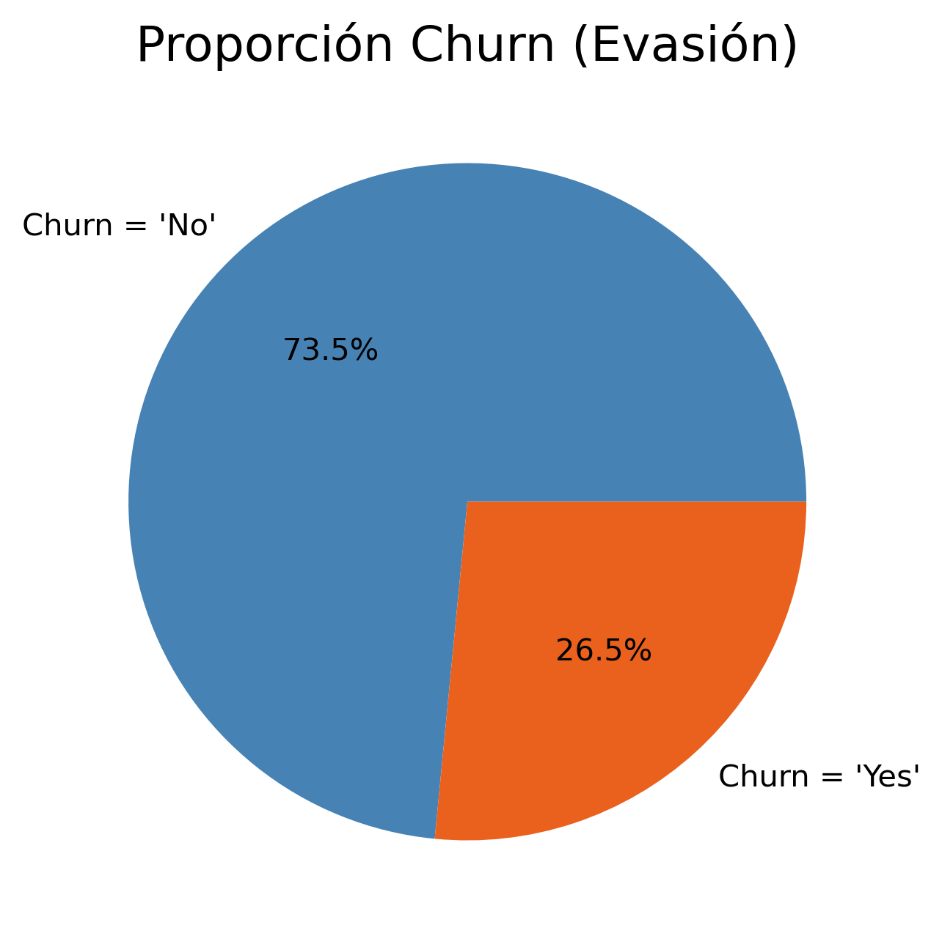

¿De dónde nace este análisis?
Contamos con un total de 7043 registros de clientes con la presente proporción:
Azul (73.5%): Clientes que permanecen en la empresa.
Naranja (26.5%): Clientes que abandonan la empresa
Nota: se descartaron 226 registros incompletos

Slide 5

Factores Determinantes

Slide 6
Antigüedad y Facturación

Slide 7
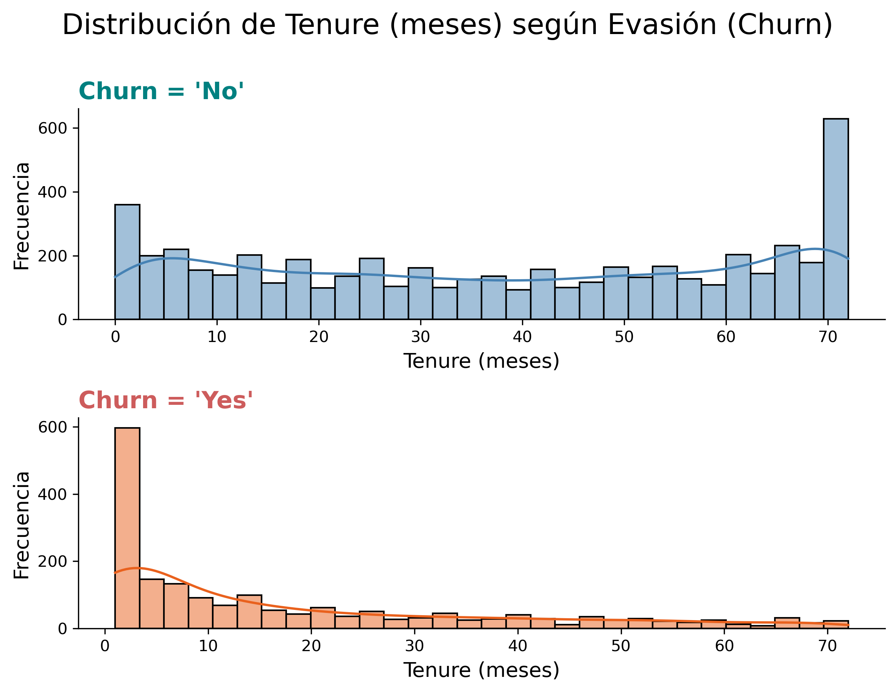
Antigüedad (Tenure)
A simple vista destaca que la concentración de clientes en cada grupo es opuesta:
Los clientes tienden a abandonar en las etapas tempranas de su relación con la empresa.
Particularmente llama la atención la frecuencia de abandono en los primeros 1 a 3 meses del ciclo de vida del cliente.

Slide 8
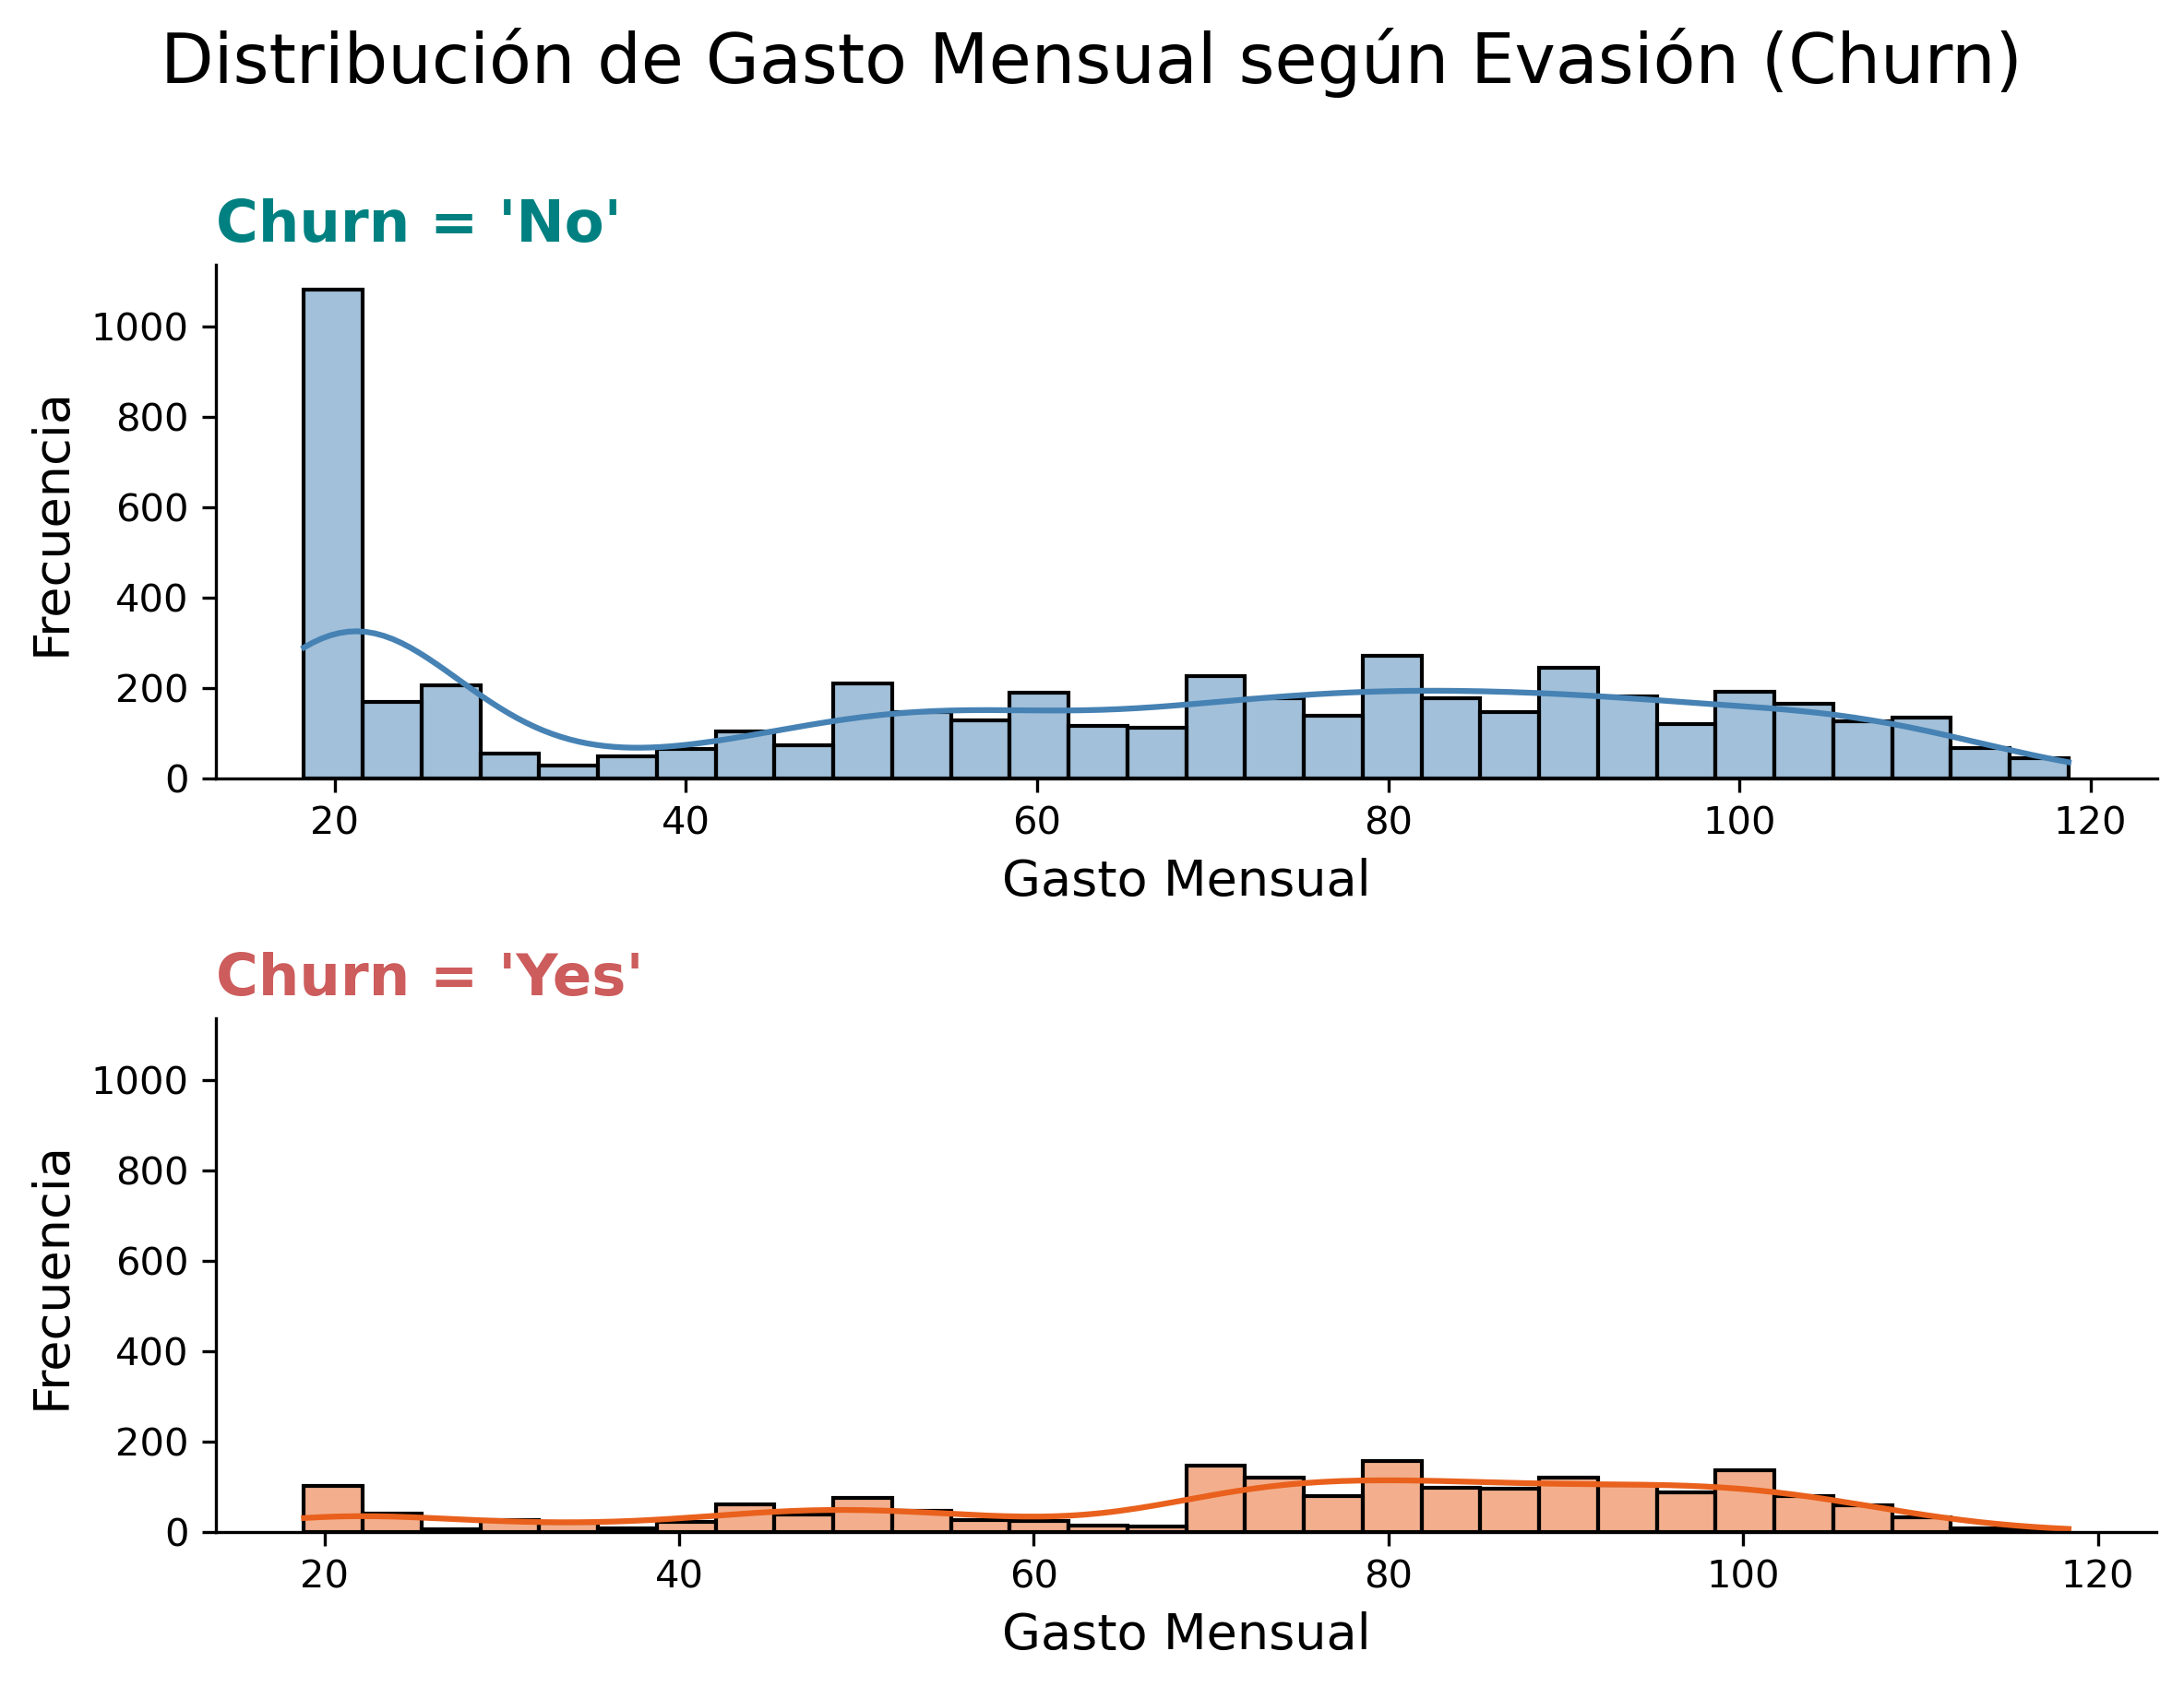
Gasto Mensual (Charges Monthly)
Sensibilidad al gasto mensual incurrido por el cliente:
Más de 1000 clientes que permanecen en la empresa cuentan con un gasto mensual de alrededor de $20.
La mayor parte de clientes que deciden abandonar incurren en un gasto mensual superior a los $60
Nota:
Para entender el segmento de clientes que abandona, se observará su distribución de manera individual.
Siguiente slide ->

Slide 9
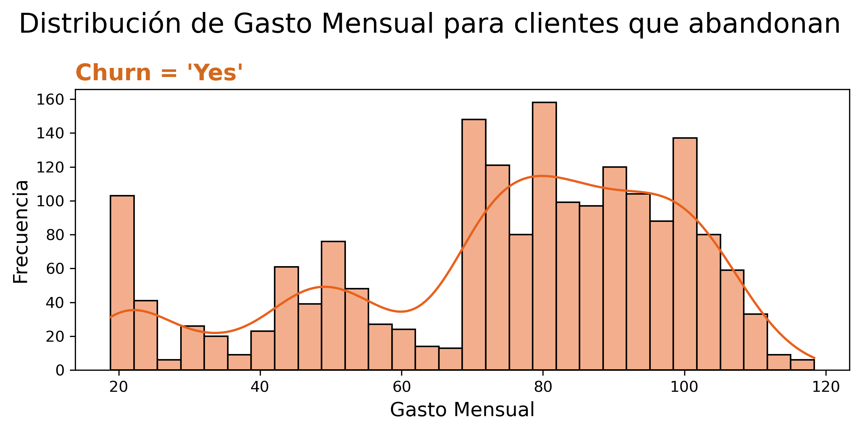
Gasto Mensual de clientes que abandonaron la empresa
Umbral crítico de abandono:
Se observa una marcada tendencia al aumento del abandono entre los clientes cuyo gasto mensual supera los $70.
Este umbral representa un indicador clave para anticipar la probabilidad de abandono, y podría ser utilizado para definir estrategias de retención más específicas.

Slide 10
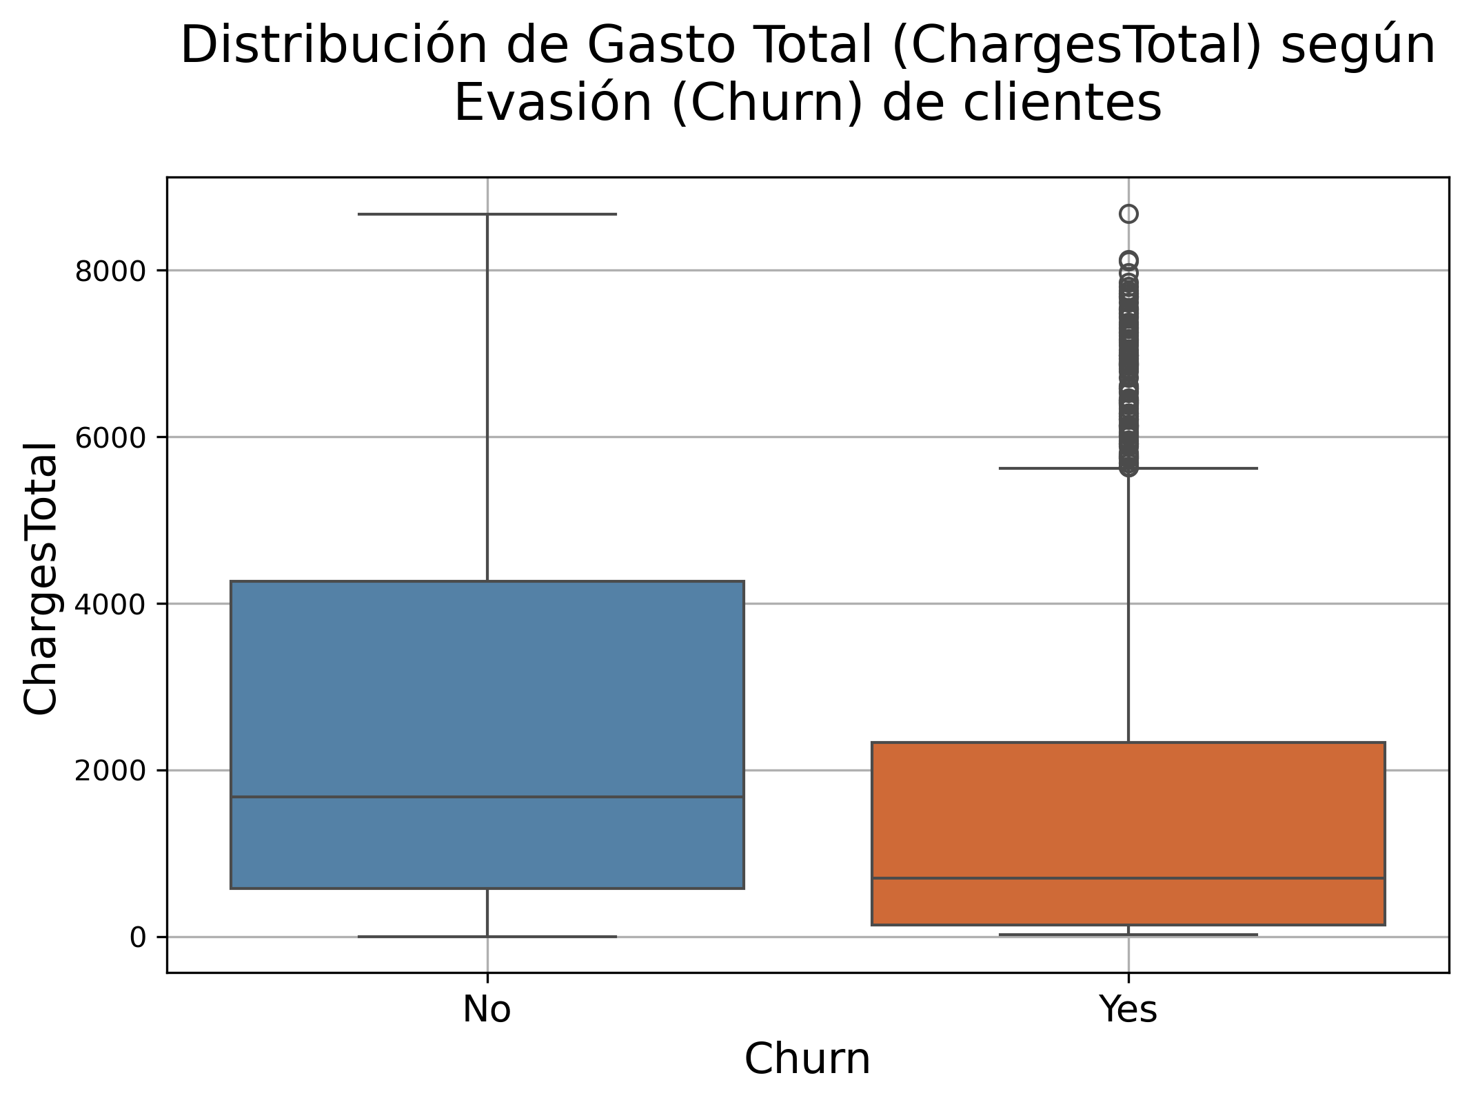
Gasto Total (Charges Total)
Clientes antiguos que abandonaron: un grupo atípico
El Gasto Total está directamente relacionado con la antigüedad del cliente, al ser una medida acumulativa.
Se identificaron 109 clientes con un gasto total superior a $5500, lo que implica que, a pesar de ser clientes antiguos y valiosos, decidieron abandonar la empresa.
Este hallazgo contradice el patrón general observado, donde el abandono se concentra en etapas tempranas de la relación.
Será clave analizar a este grupo de forma aislada para comprender los factores que motivaron su decisión.
Nota: Este grupo está representado por los puntos que se encuentran en la parte superior del gráfico ubicado a la derecha

Slide 11
Servicios

Slide 12
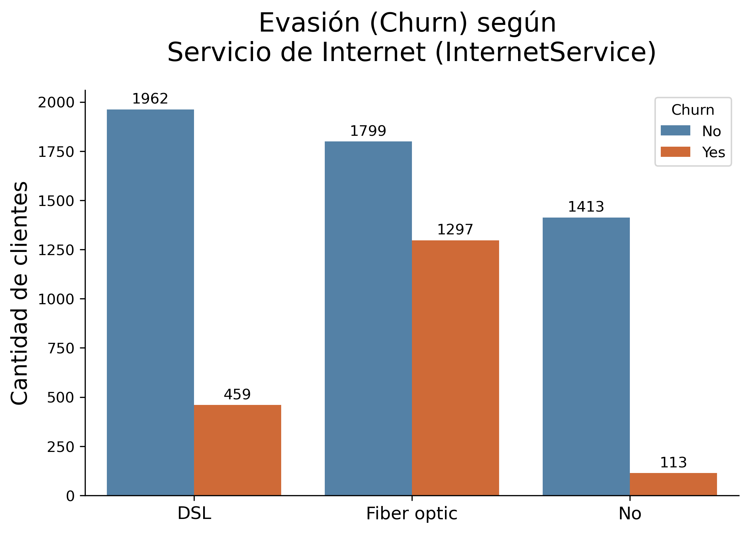
Servicio de Internet (Internet Service)
Clientes sin Servicio de Internet: los más leales
Los clientes sin Servicio de Internet son quienes menos abandonan la empresa.
En contraste, los clientes con Fibra Óptica muestran una marcada tendencia al abandono, evidenciando una relación directa entre este tipo de servicio y el abandono.

Slide 13
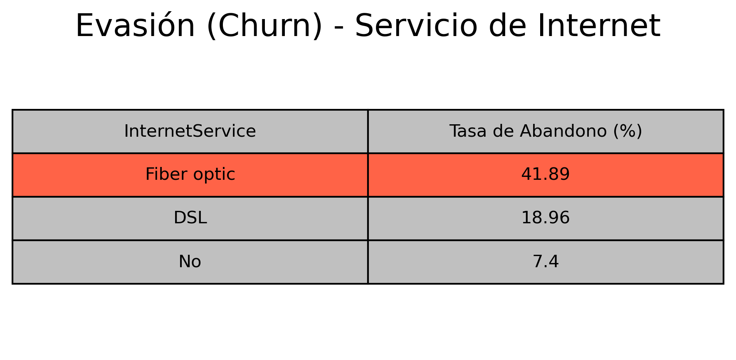
Fibra Óptica: foco crítico en la retención de clientes
La tasa de abandono entre usuarios de Fibra Óptica es más del doble que la de los usuarios de DSL.
Comparado con quienes no tienen servicio de Internet, la tasa es casi 7 veces mayor.
Estos datos posicionan al servicio de Fibra Óptica como un factor clave en la evasión de clientes, y por tanto, una área prioritaria de mejora o revisión estratégica.

Slide 14
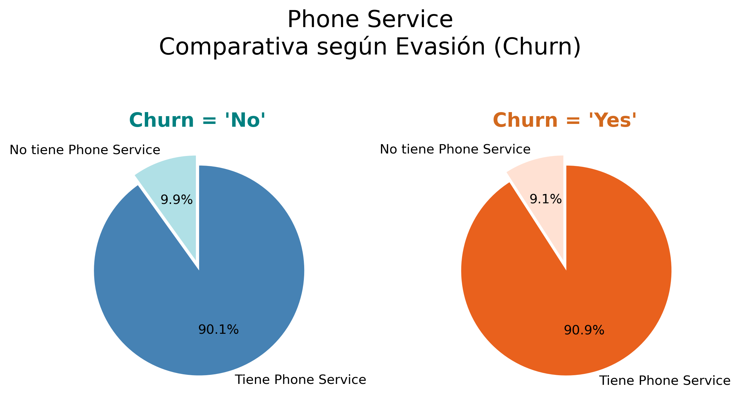
Servicio de Teléfono (Phone Service)
El Servicio de Teléfono no es un factor determinante en la decisión de abandono.
La proporción de clientes con y sin Servicio de Teléfono se mantiene similar tanto en quienes permanecen como en quienes abandonan la empresa.
Esto sugiere que este servicio no influye significativamente en la retención, ni representa un factor de riesgo asociado a la evasión, lo cual refuerza lo observado previamente en el segmento de clientes sin Servicio de Internet (que sólo cuentan con Servicio de Teléfono).

Slide 15
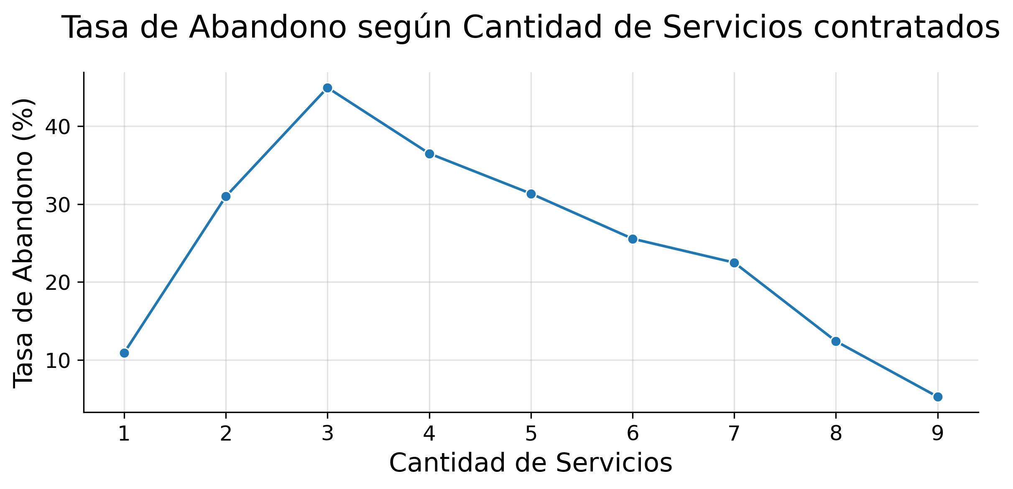
Cantidad de servicios contratados
La integración de servicios impulsa la retención de clientes.
Se observa una clara relación inversa entre la cantidad de servicios contratados y la tasa de abandono.
A medida que los clientes contratan más servicios, disminuye significativamente la probabilidad de evasión.
Esto sugiere que una mayor integración fortalece el vínculo con la empresa, aumentando la lealtad y reduciendo el riesgo de abandono.

Slide 16
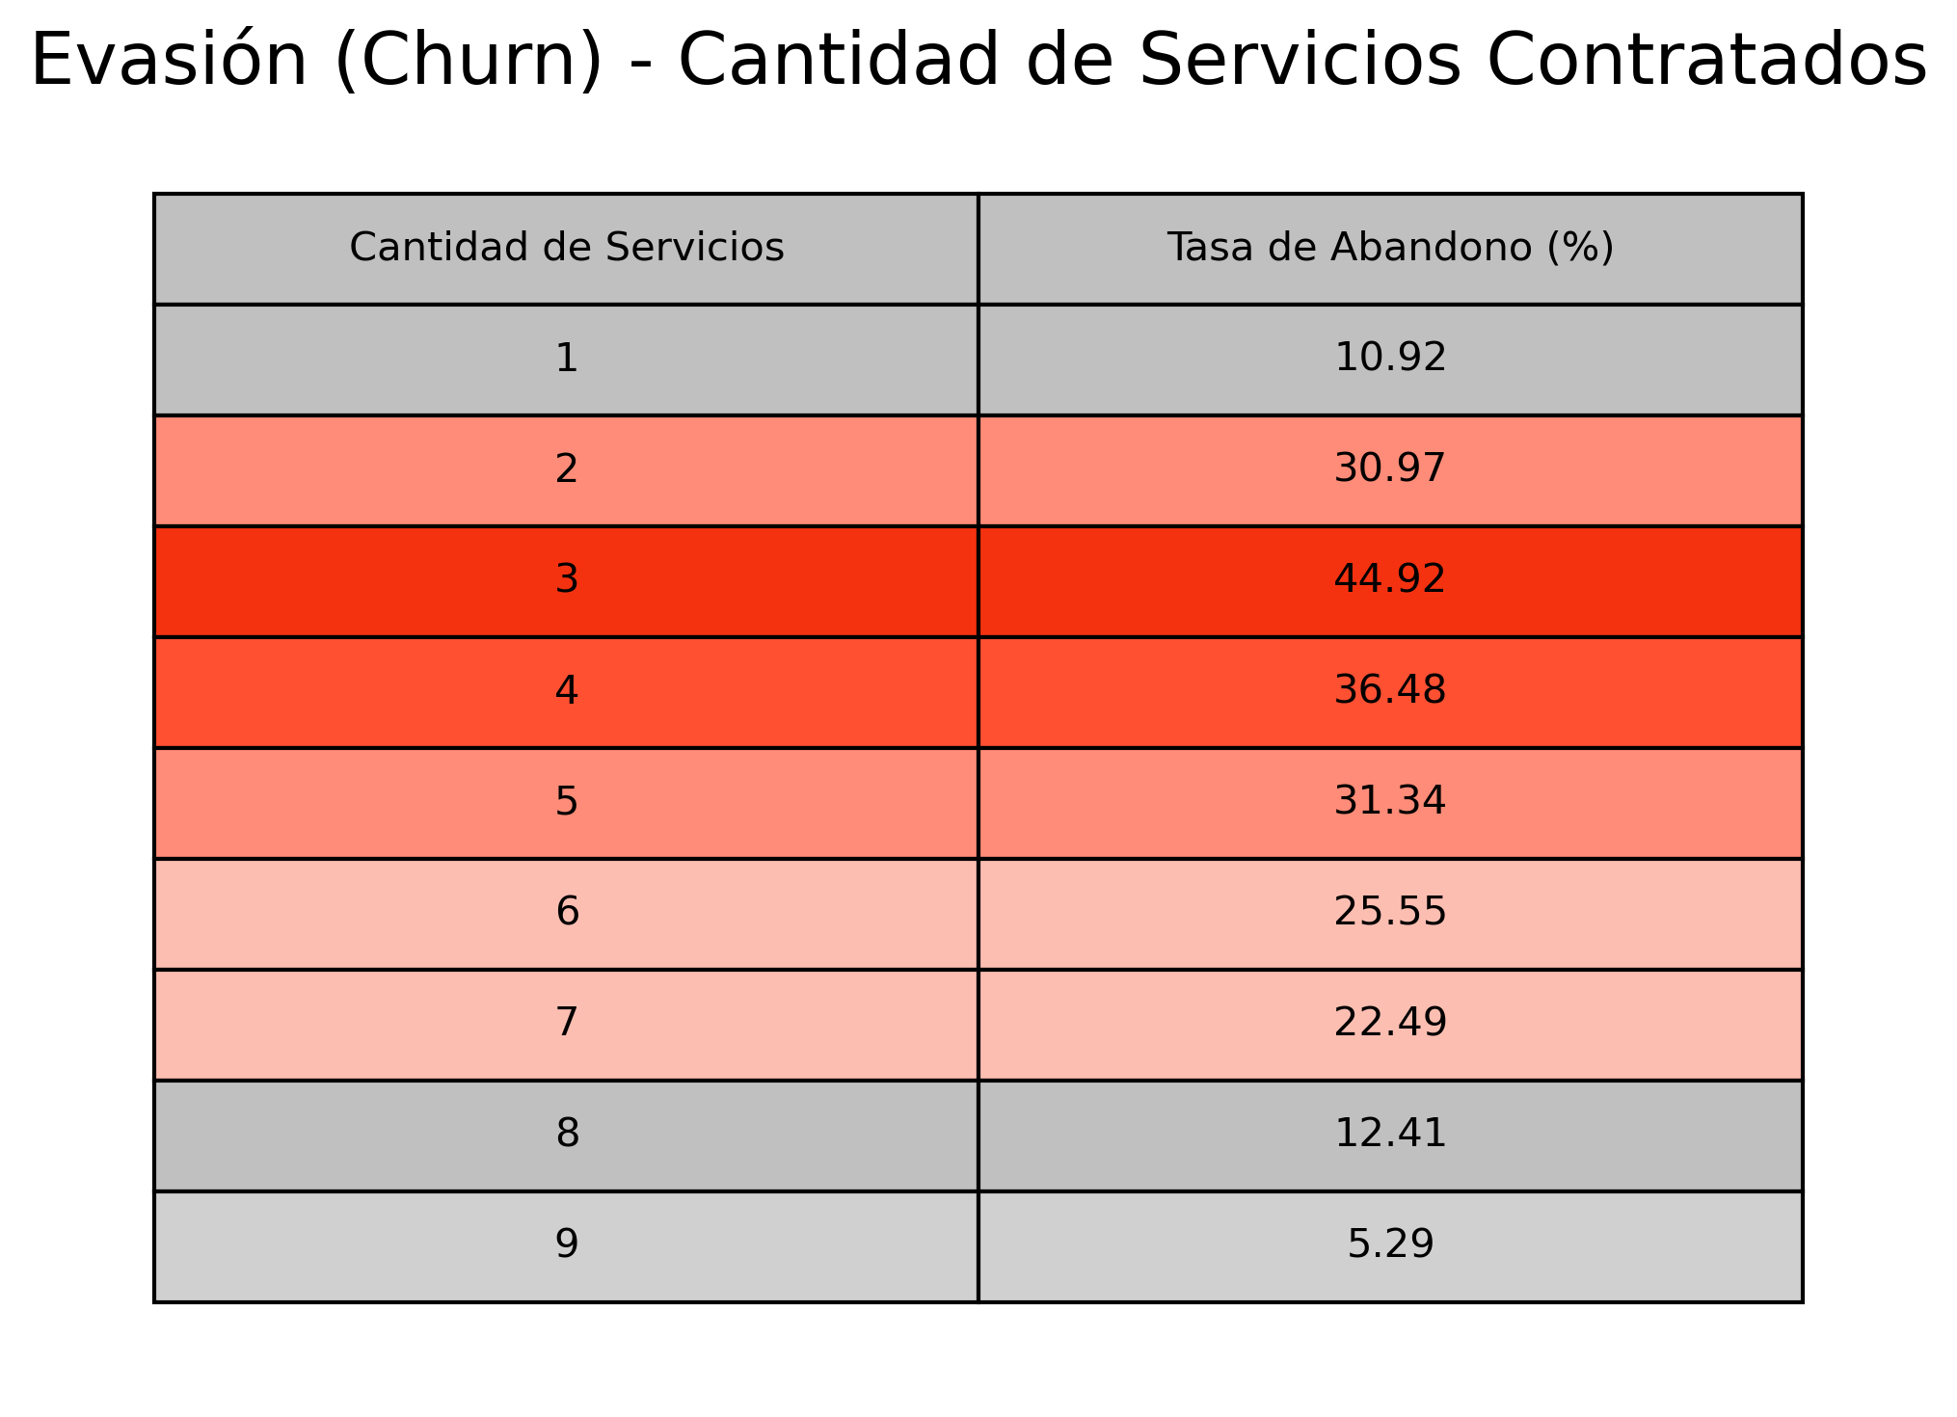
Tasa de abandono según cantidad de servicios contratados
Zonas críticas para implementar estrategias de retención:
Los clientes que contratan pocos servicios, pero no alcanzan a integrar paquetes completos, presentan una mayor propensión al abandono.
La tasa de evasión alcanza su punto máximo entre quienes contratan 2 o 3 servicios, superando el 30%.
En contraste, quienes acceden a paquetes integrales (8 o 9 servicios) muestran tasas de abandono notablemente menores.
De los 1264 clientes con solo un servicio, el 93.67% cuenta exclusivamente con Servicio Telefónico, lo que refuerza los hallazgos anteriores respecto a su bajo impacto en la evasión.

Slide 17
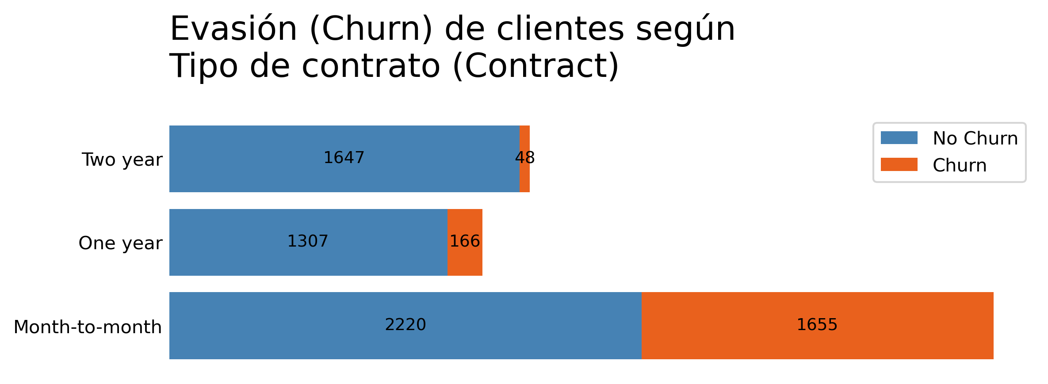
Tipo de Contrato (Contract)
La duración del contrato influye directamente en la retención del cliente.
Resalta que la cantidad de clientes que han adquirido contratos de dos años (Two year) y deciden abandonar es extremadamente baja, traduciéndose en fidelidad alta.
Los contratos “Mes a Mes (Month-to-Month)” presentan el mayor riesgo de abandono, mientras que los acuerdos más prolongados muestran un efecto protector claro sobre la lealtad del cliente.
En resumen, cuanto mayor es el compromiso contractual, menor es la probabilidad de abandono.

Slide 18
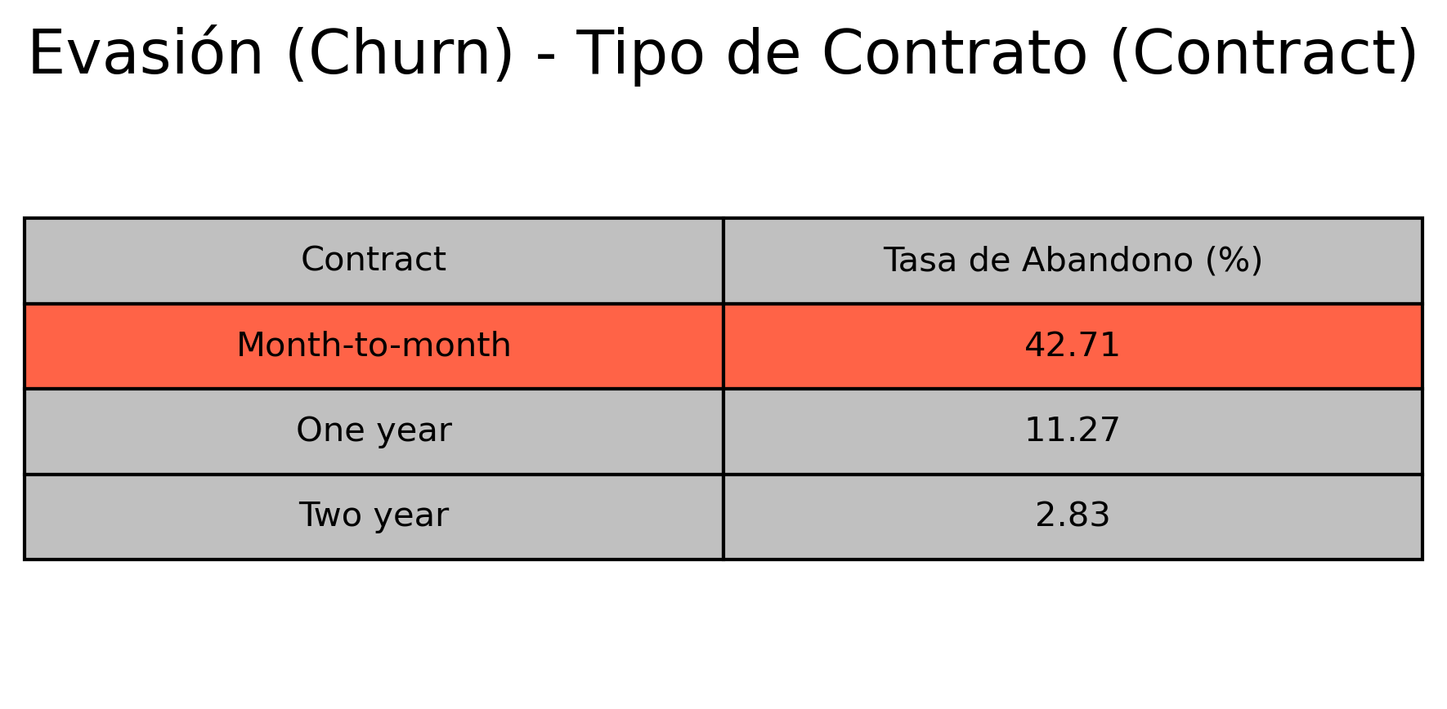
Contratos mensuales: 4 veces más riesgo de abandono
Expectativa de abandono al adquirir contratos mensuales:
La tasa de abandono de clientes que adquieren contratos Mes a Mes es casi cuatro veces más alta que aquellos que contratan servicios por un año.
Esta diferencia marca una oportunidad clave: incentivar contratos a largo plazo podría reducir drásticamente la tasa de abandono.

Slide 19
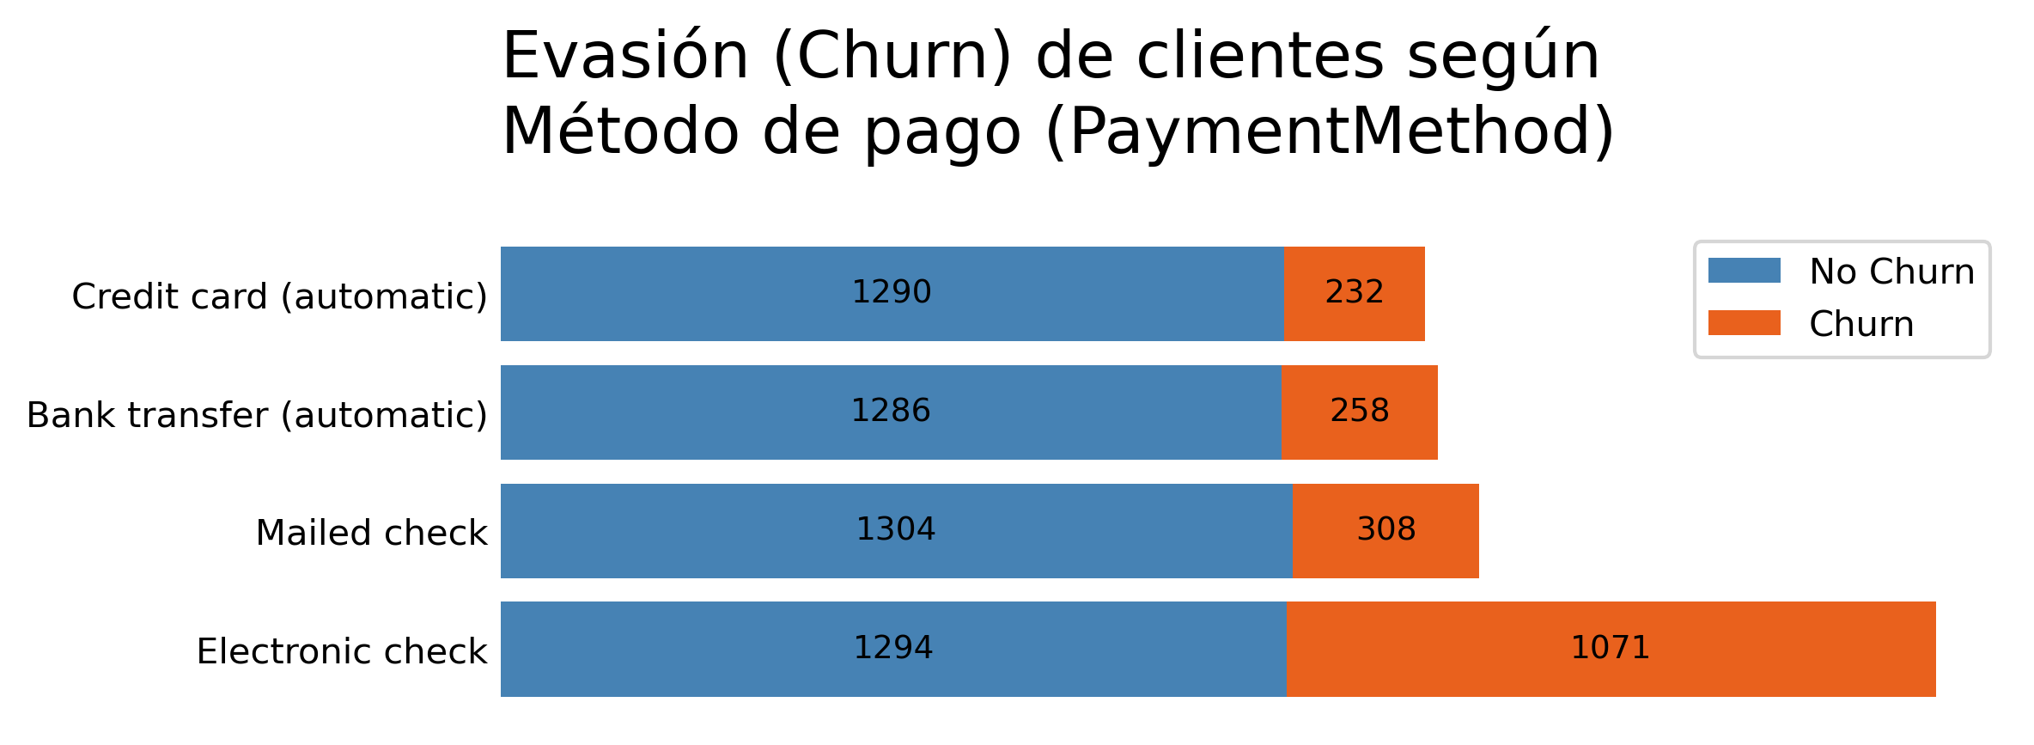
Métodos de Pago (Payment Method)
Los Métodos de Pago automático repercuten positivamente en la satisfacción del cliente:
Los métodos de pago automático, Transferencia Bancaria (Bank transfer) y Tarjeta de Crédito (Credit Card), presentan la tasa de abandono más baja.
Esto puede deberse a mayor comodidad, seguridad en cuanto a las fechas de pago evitando así la suspensión del servicio, u otros factores que no se encuentran presentes en el conjunto de datos para su análisis.
Estos métodos parecen actuar como facilitadores de la retención.

Slide 20
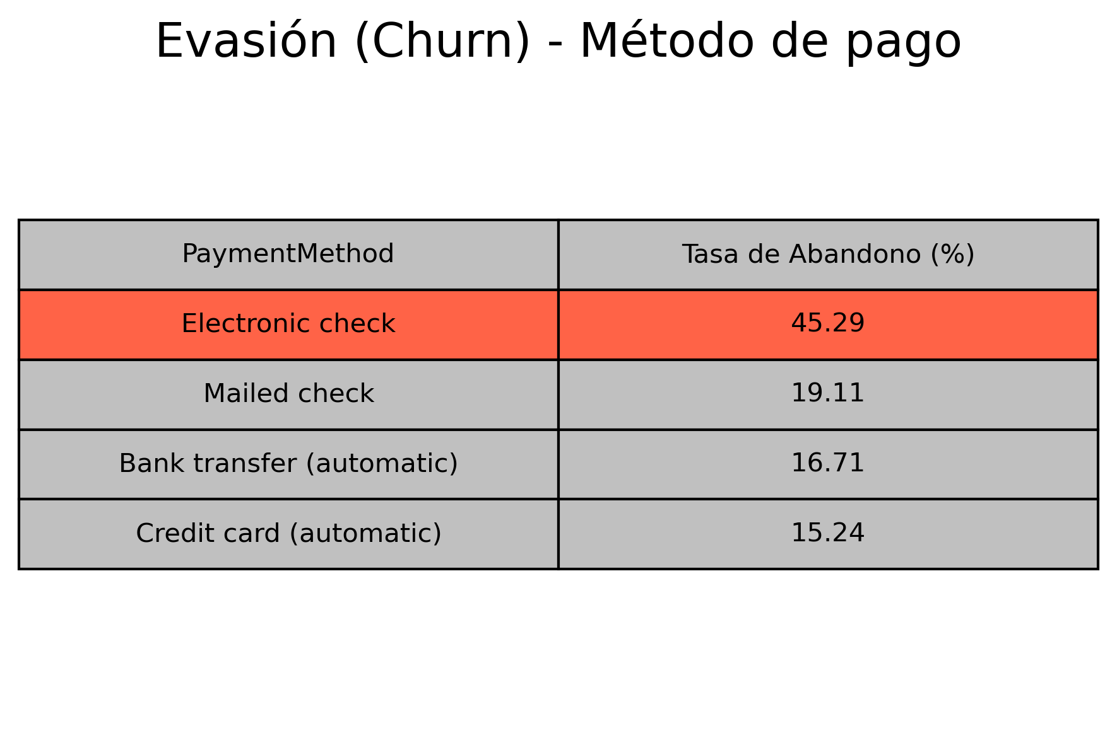
Tasa de abandono según Método de Pago
Problemas relacionados a Facturas Electrónicas:
Factura electrónica (Electronic check) muestra la tasa de abandono más alta.
Una hipótesis plausible es que el envío de facturas por correo electrónico puede derivar en pérdida o desatención del mensaje, lo cual provocaría demoras en el pago y potencial suspensión del servicio.
Esto convierte al método Electronic Check en un posible punto crítico de intervención para reducir la evasión.

Slide 21
Perfil del Cliente

Slide 22
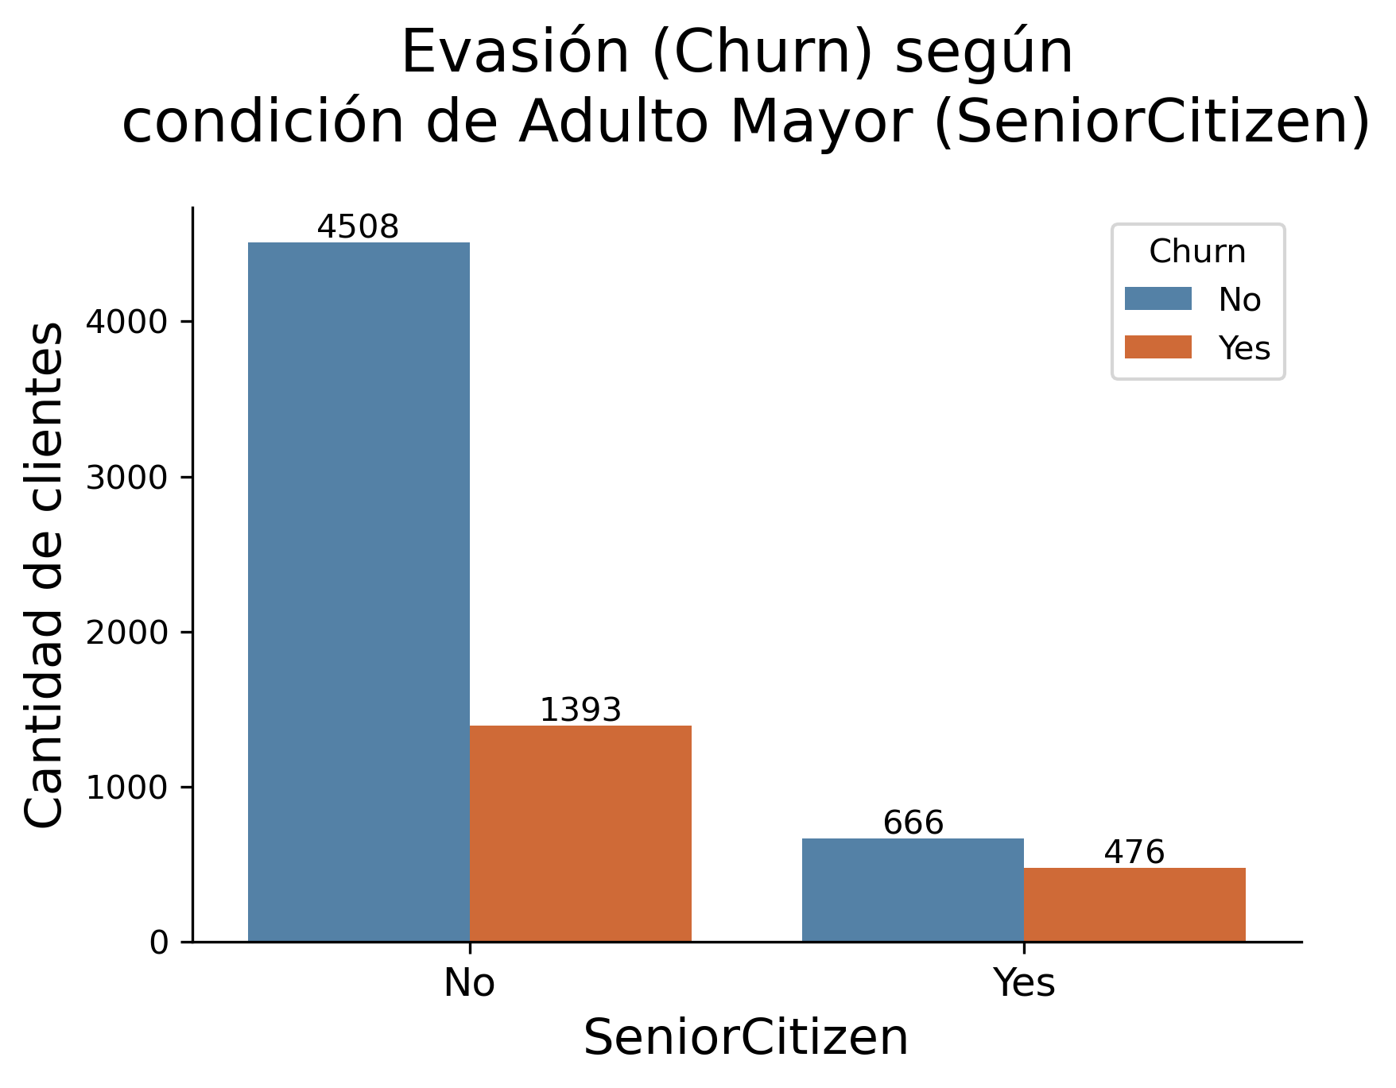
Condición de Adulto Mayor (Senior Citizen)
Adultos mayores disconformes:
Es posible observar que las barras para el segmento de clientes que cumplen con la condición de Senior Citizen (65 años o más) son prácticamente iguales para aquellos que permanecen en la empresa como para los que abandonan
Esto muestra que la tendencia de abandono Adultos Mayores es notablemente más elevada que la de clientes que no pertenecen a este segmento demográfico.

Slide 23
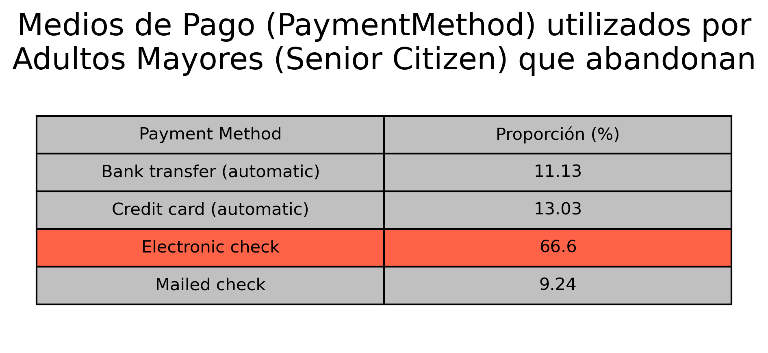
Proporción de utilización Métodos de Pago de Adultos Mayores que abandonan
Posible enfrentamiento de barreras tecnológicas para clientes pertenecientes al segmento Senior Citizen:
Confirmando lo visto anteriormente en cuanto a la tasa de abandono y el método de pago utilizado, el 66.6% de Adultos Mayores que abandonan utiliza Factura Electrónica (Electronic Check) para pagar por sus servicios.
Esto sugiere que podrían existir dificultades de adaptación tecnológica o inconvenientes operativos con este método, especialmente entre clientes de mayor edad.

Slide 24
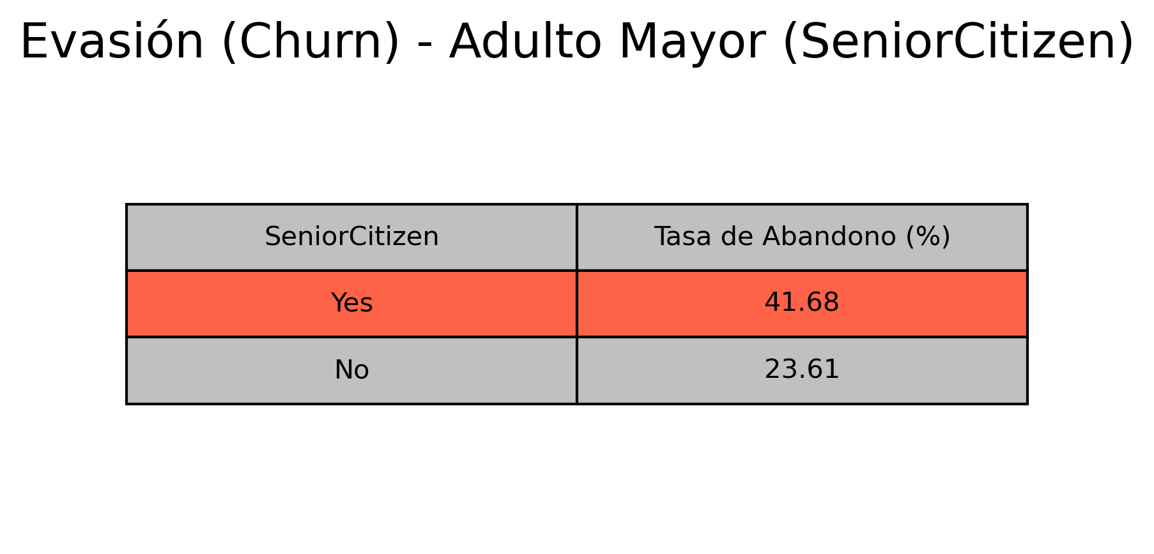
Tasa de abandono de Adultos Mayores
Segmento demográfico crítico:
Los Adultos Mayores presentan una tasa de abandono de casi el doble en comparación con aquellos clientes fuera de este grupo demográfico.
Una explicación posible podría ser que exista una brecha digital o dificultades de uso, abriendo oportunidades para implementar estrategias de acompañamiento y soporte personalizado que mejoren la experiencia de este segmento.
Este hallazgo revela una oportunidad estratégica para fortalecer la retención en un segmento vulnerable a través de soluciones inclusivas y accesibles.

Slide 25
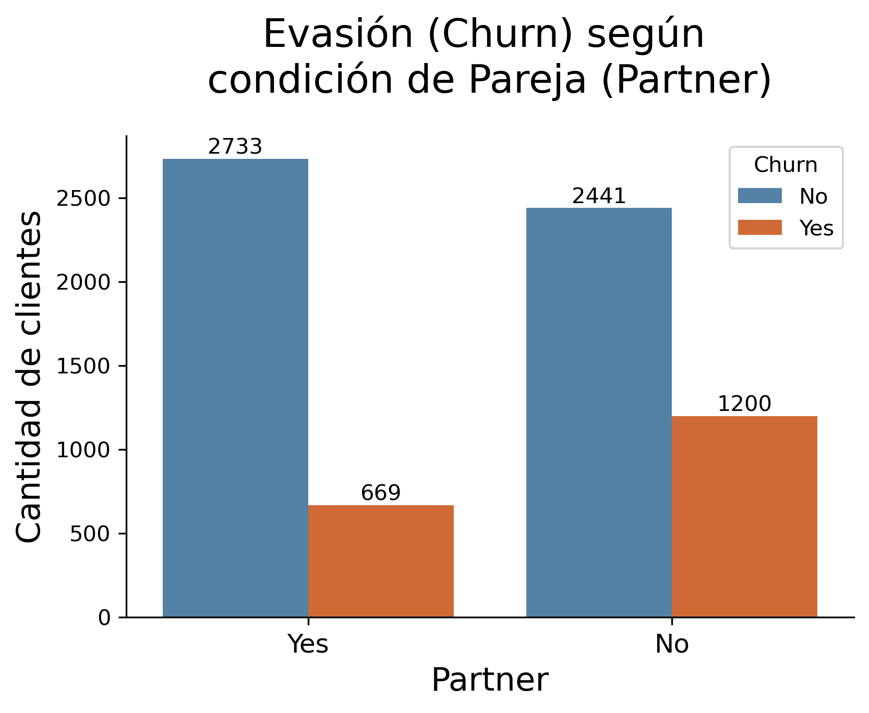
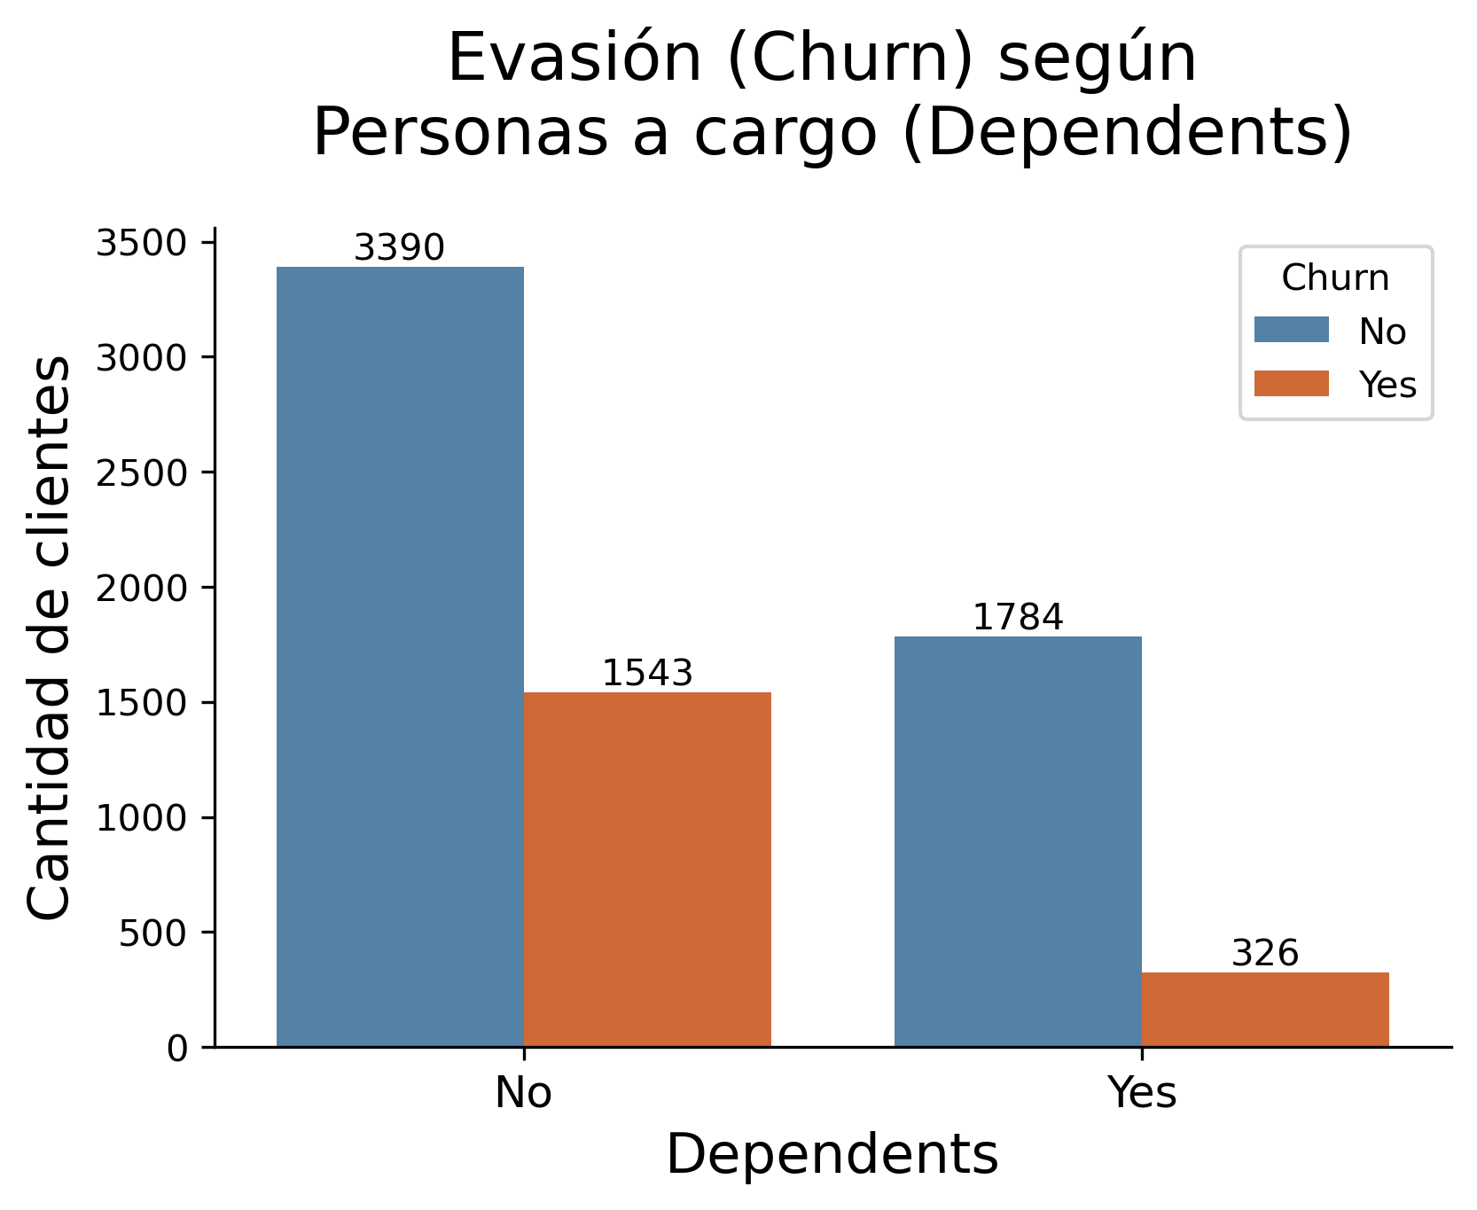
Condición Familiar
Pareja (Partner) y Personas a Cargo (Dependets)
Mayor fidelidad de clientes con pareja estable
Mayor fidelidad de clientes con personas a cargo

Slide 26
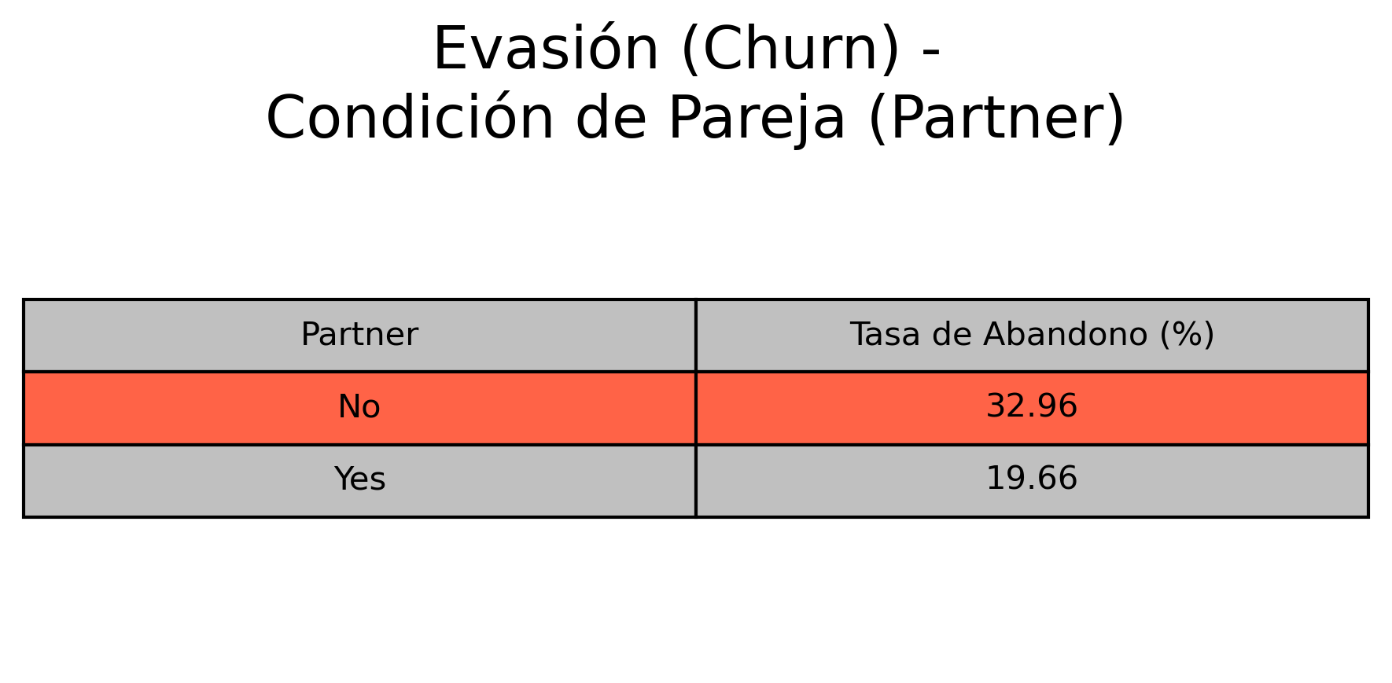
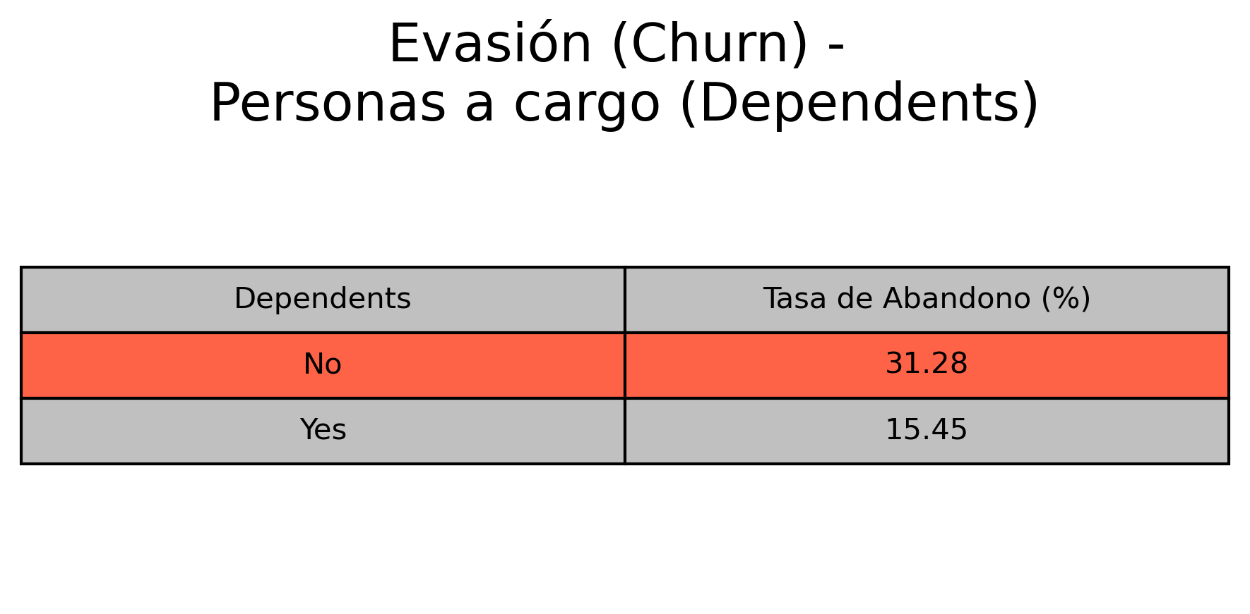
Tasa de abandono según Condición Familiar
Clientes individuales tienen mayor tendencia de abandono:
Los clientes que no presentan condiciones familiares presentan una tasa de abandono más elevada que aquellos que se ajustan a la condición de “familia”:
Porcentaje de clientes que abandona sin pareja estable:
32.96%
Porcentaje de clientes que abandona sin personas a cargo:
31.28%
Se planteo la hipótesis de que esto podría deberse a que dichos clientes en situación familiar contaban con múltiples servicios para los miembros de la familia. Sin embargo…
Siguiente slide ->

Slide 27
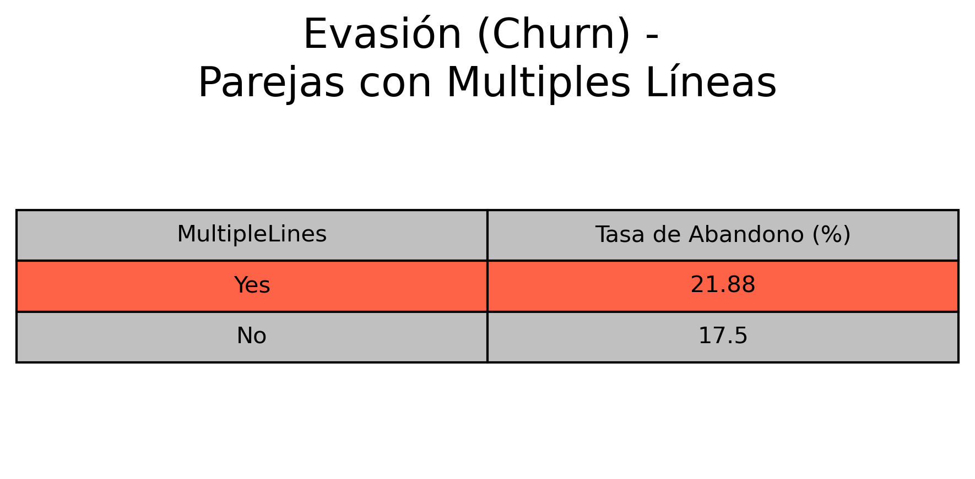
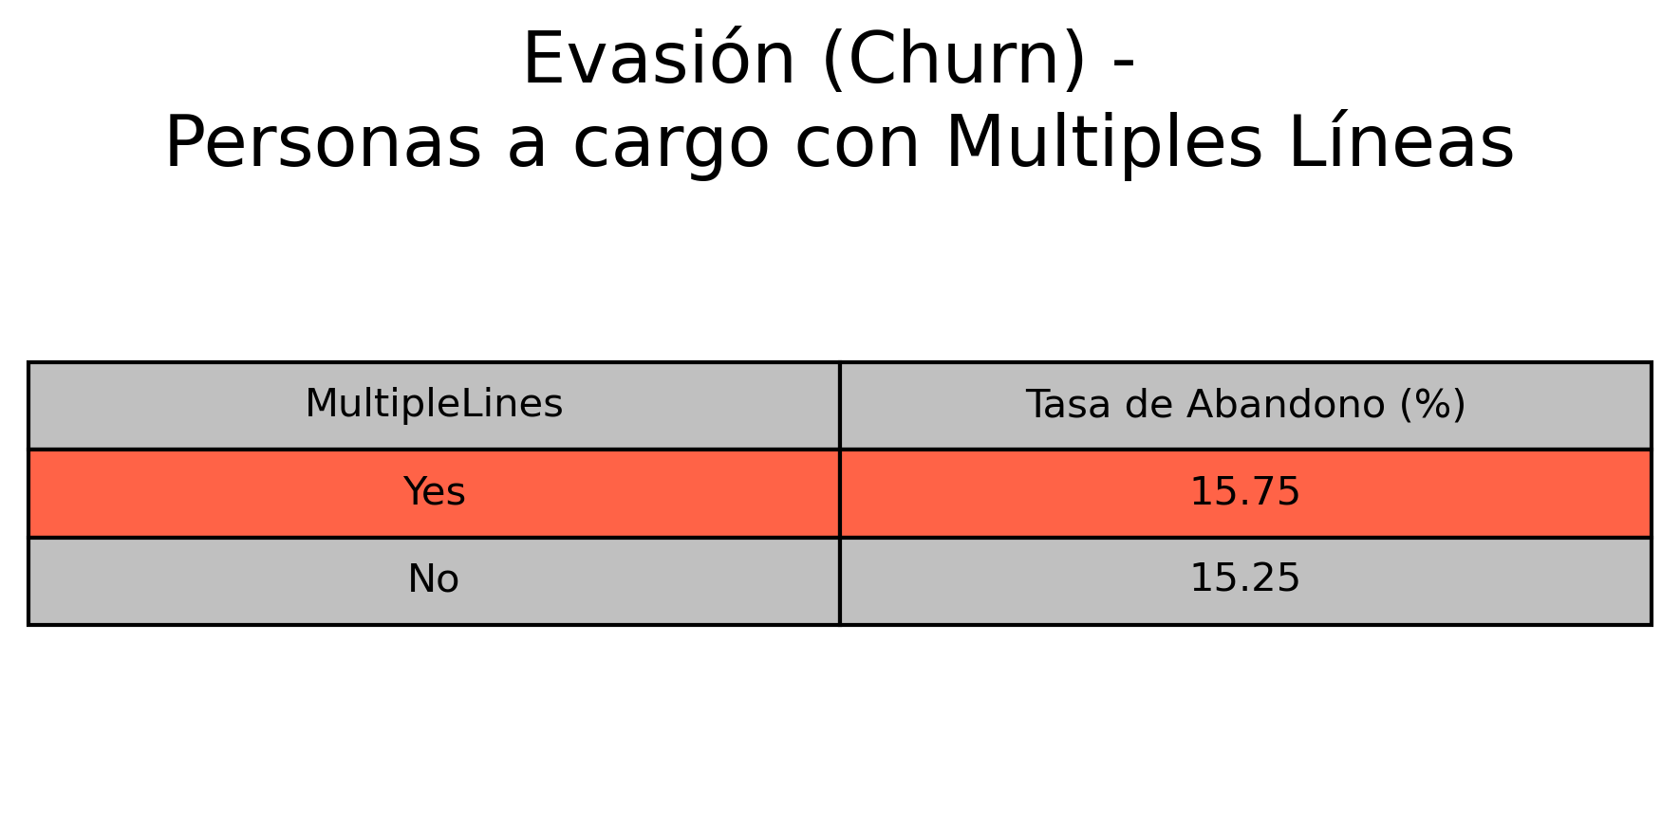
Tasa de abandono según Condición Familiar y Múltiples Líneas
Hipótesis no confirmada:
Aunque se planteó que los clientes con familia podrían tener múltiples líneas contratadas para distintos miembros del hogar, los datos muestran que la tasa de abandono es muy similar entre quienes tienen y no tienen múltiples líneas, tanto en clientes con pareja estable como con personas a cargo.
Esto sugiere que el atributo “Múltiples Líneas” no tiene un impacto significativo en la decisión de abandonar el servicio, y por tanto no actúa como un mediador del vínculo entre estructura familiar y lealtad.

Slide 28
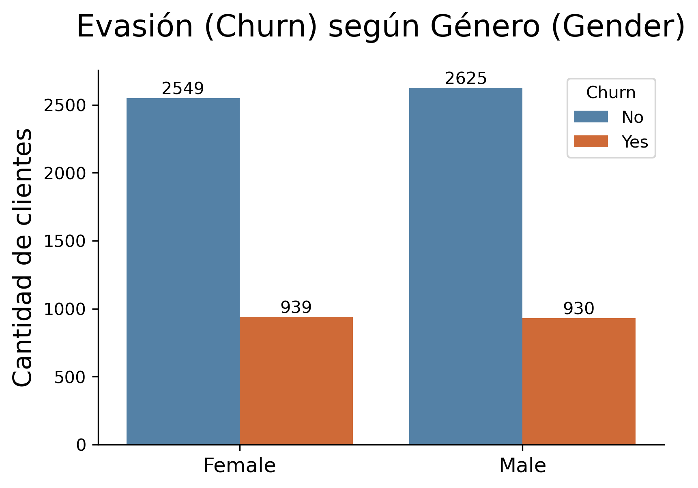
Género (Gender)
No existen tendencias marcadas en cuanto al abandono según el género del cliente:
Es posible observar que las proporciones de clientes que deciden permanecer en la empresa como los que deciden abandonar para cada género biológico es prácticamente simétrica.
Por lo que esta característica no tiene poder explicativo en cuanto a la evasión.

Slide 29

Resumen Ejecutivo

Slide 30
Tenure y Gasto Total son indicadores fuertes de evasión: la mayoría de los abandonos ocurre en etapas tempranas, aunque también se detecta deserción en clientes de alto valor, lo cual amerita atención especial.
Clientes con gastos mensuales elevados (>$70 USD) presentan mayor evasión, sugiriendo una posible sensibilidad al precio en segmentos medio-altos.
Tipo de servicio contratado impacta en la fidelidad: la fibra óptica se asocia a tasas de abandono más altas, mientras que el servicio telefónico único muestra mayor retención.
Contratos Mes a Mes y la contratación de pocos servicios son factores de riesgo claros de cancelación.
El método de pago "Electronic Check" presenta una alta incidencia en el abandono, especialmente entre adultos mayores, lo que indica posibles barreras tecnológicas o problemas de experiencia de usuario.
El género no influye significativamente en la evasión, con una distribución homogénea entre hombres y mujeres.
Adultos mayores muestran una tasa de abandono elevada, particularmente cuando utilizan métodos de pago menos automatizados.
Clientes sin pareja ni personas a cargo son más propensos a cancelar, lo que abre oportunidades para estrategias específicas para clientes individuales.

Slide 31

Sugerencias Estratégicas

Slide 32
1. Fidelización de Adultos Mayores Implementar planes especiales para clientes de 65 años o más que incluyan el servicio de Tech Support sin costo adicional. Esta medida apunta a reducir barreras tecnológicas, mejorar la experiencia de uso y fortalecer la permanencia de este segmento demográfico, identificado como crítico en la tasa de abandono.
2. Incentivos por Contratación Combinada y Contratos Anuales Ofrecer descuentos por contratación de múltiples servicios bajo la condición de un contrato mínimo de un año. Esta estrategia busca superar el umbral de mayor deserción (dentro de los primeros 12 meses) y promover mayor compromiso, aprovechando la correlación positiva entre permanencia, diversidad de servicios contratados y fidelidad del cliente.
3. Precificación Inteligente Personalizada Desarrollar algoritmos de precios ajustados a las necesidades y perfil de consumo de cada cliente. Se identificó una marcada sensibilidad al precio cuando el gasto mensual supera los 70 USD, especialmente en segmentos medios-altos. Ofrecer planes optimizados puede mejorar la percepción de valor y reducir la evasión.
4. Monitoreo y Mejora del Servicio de Fibra Óptica Establecer mecanismos de monitoreo de calidad y análisis de feedback sobre el servicio de Fiber Optic, asociado a altas tasas de abandono. Se sugiere complementar con revisión de métricas internas (tickets, soporte, caídas de servicio) y análisis cualitativo de reseñas para identificar y corregir puntos críticos en la experiencia del cliente.

Slide 33


El análisis permitió no solo identificar patrones críticos de evasión, sino también generar propuestas accionables que fortalecen la retención. Entender al cliente desde los datos es el primer paso para anticiparse, adaptarse y crecer.
Gracias por su tiempo. Estoy abierto a preguntas, sugerencias y colaboración.
Ignacio Majo – Data Scientist Jr.
Proyecto parte del programa Oracle Next Education
LinkedIn
GitHub

